Slide 1
磁单极子样品检测仪
刘贝戈

Slide 2
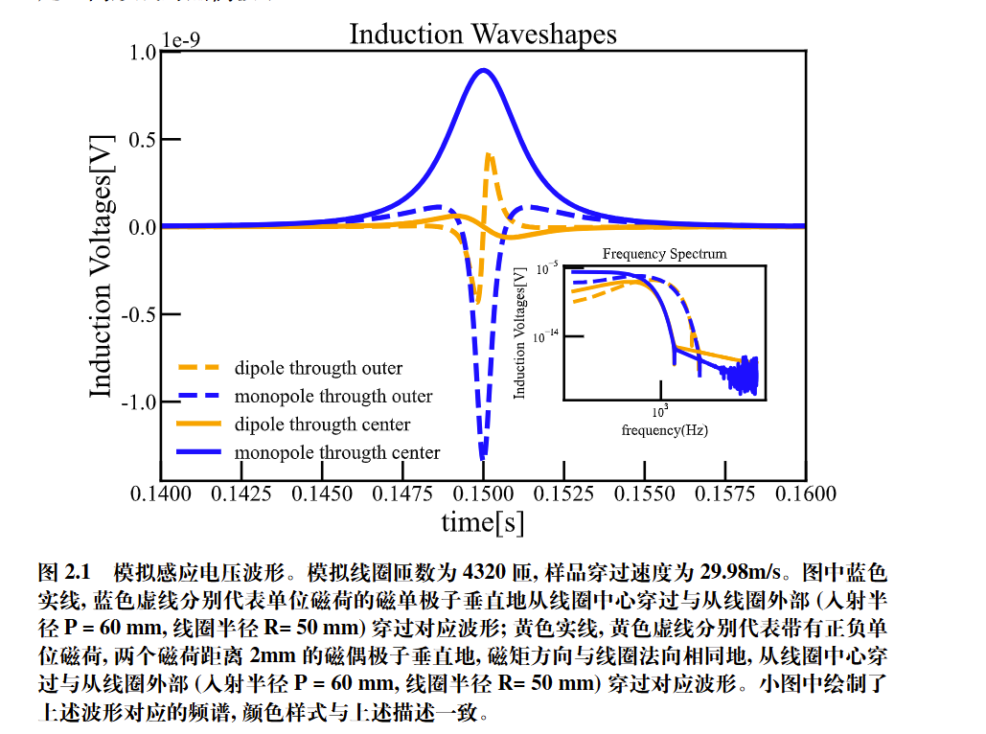
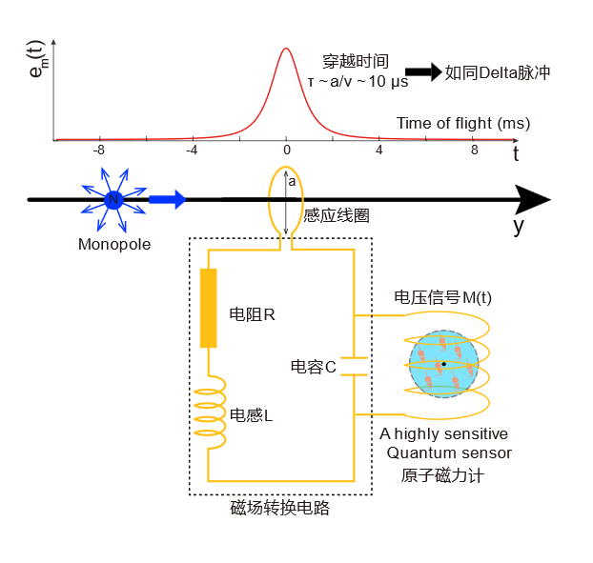
基于原子磁力仪的磁单极子检测方案
探测体系: 线圈耦合原子磁力仪
1.净磁荷不为0样品穿过线圈时,其感应电压时域波形积分值不为零,且正比于样品携带的净磁荷量。
2. 感应电压波形可以通过已知的系统响应函数重建
3. 重复测量求平均可以达到单个狄拉克磁单极子灵敏度

Slide 3
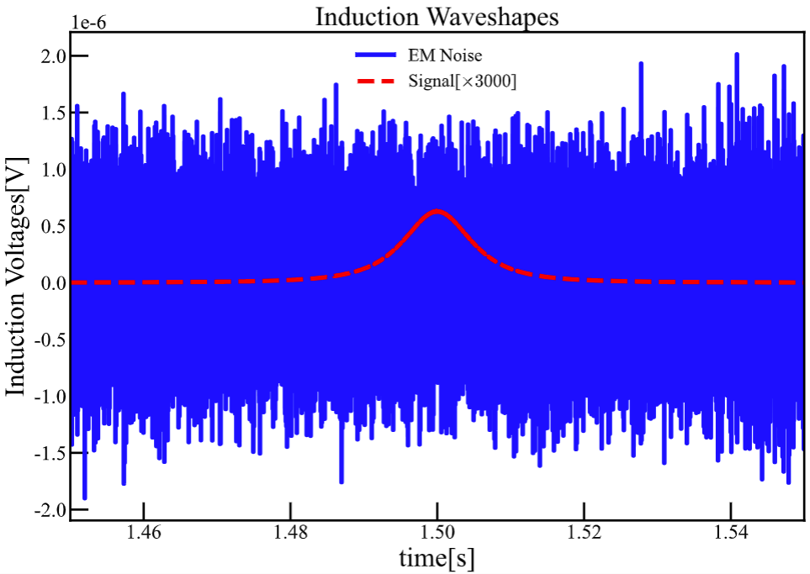
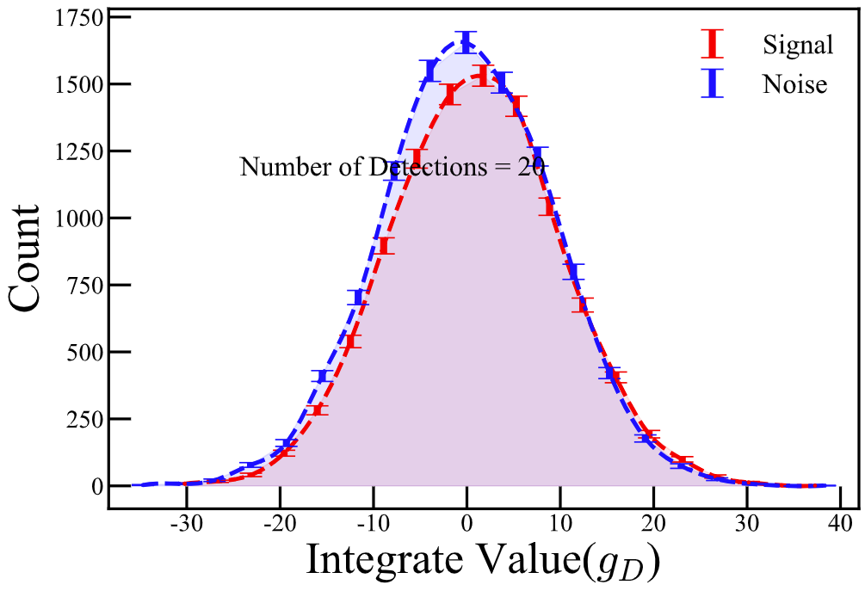
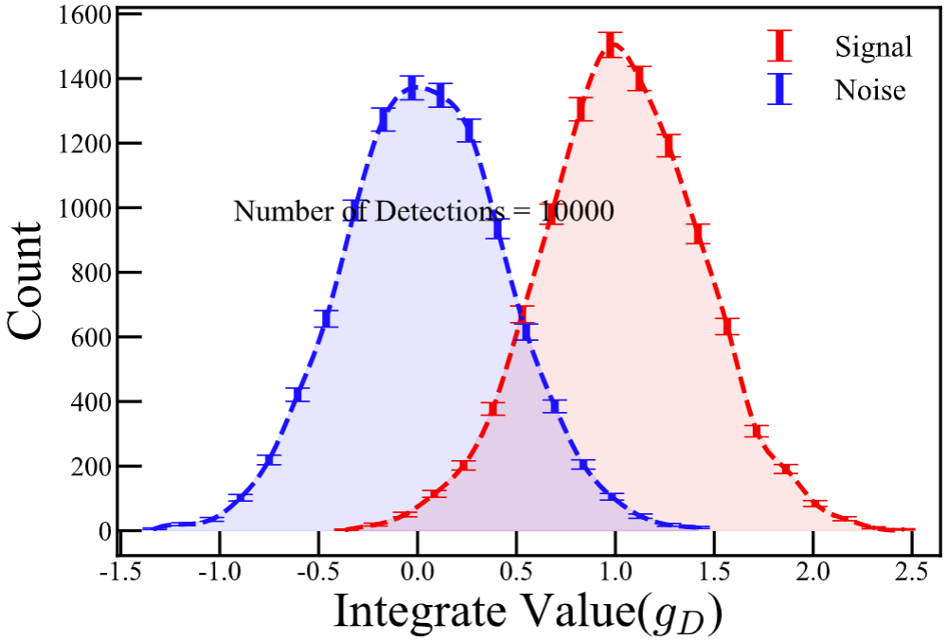
基于原子磁力仪的磁单极子检测方案
单个磁单极子信号完全淹没在噪声中
重复检测,取积分平均值
$$σ_{N}= \frac{σ_{0}}{\sqrt{N}}$$
模拟重复检测20次积分谱
模拟重复检测10000次积分谱
关键参数T定义: 达到对1gD磁荷量3σ检测显著度所需要的检测时间
$$Tf= N>2×9σ_{0}^{2}$$
$$⇒T>\frac{18σ_{0}^{2}}{f}$$
其中$f为$导轨的往返频率,$σ_{0}$为系统噪声造成的积分谱展宽

Slide 4
噪声来源与分析-总览
来源 | 说明 | $$σ_{0}(g_{D})$$ | $$T(s)$$
线圈热噪声 | 来源于线圈的交流电阻,Johnson Model | $$24.64$$ | $$5466.01$$
环境电磁波 | 来源于地磁场,电器等对于线圈的影响 | $$14.35$$ | $$1853.30$$
导轨振动 | 对带有磁矩的样品,其穿过线圈时由于导轨振动造成积分值不为0 | $$14.80$$ | $$1972.48$$
时间精度 | 对带有磁矩的样品,由于积分时间窗口不对称,导致积分值不为0 | $$<{10}^{−3}$$ | $$<2×{10}^{−6}$$
样品磁矩涨落 | 对带有磁矩的样品,如果其磁矩随时间发生变化,多次检测积分值不为0 | $$<10^{−4}$$ | $$<2×{10}^{−8}$$
初步分析总检测时间: 9291s
一些说明:
检测频率f: 2Hz
调研了市面上主要的导轨选型,能达到的往返频率大约能做到2Hz
样品剩磁大小: 1Gs
脉冲去磁器可以将大部分铁磁性样品去磁到1Gs以下
样品磁矩涨落: 0.01%
基于热力学的计算与模拟,发现温度不变情况下,磁性样品磁矩涨落量级小于${10}^{−8}nT$

Slide 5
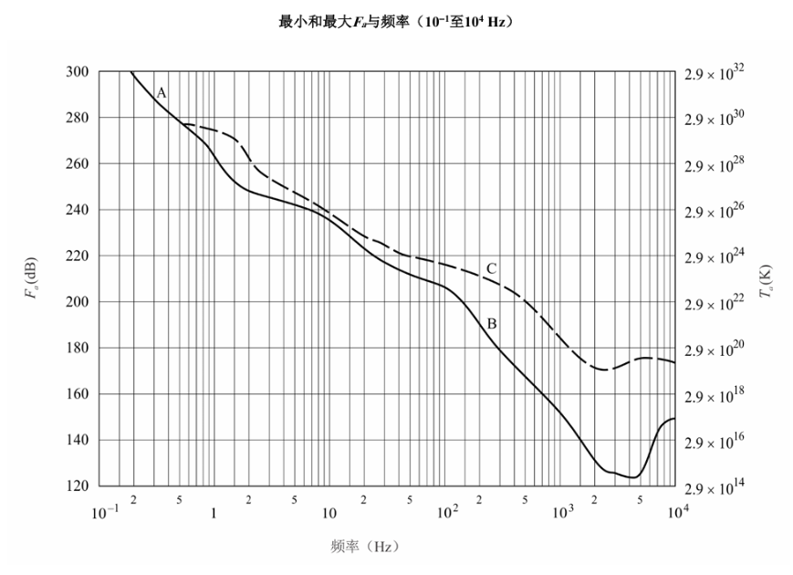
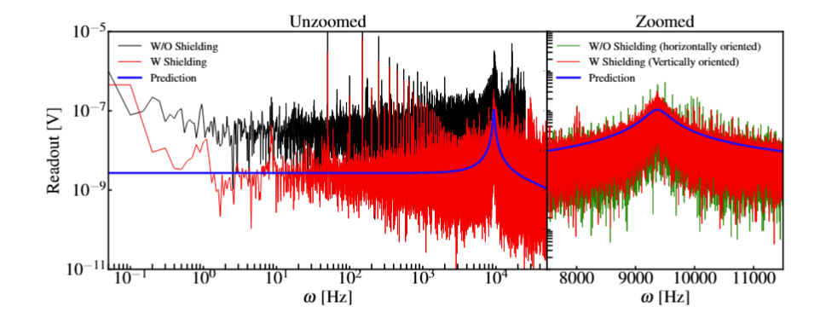
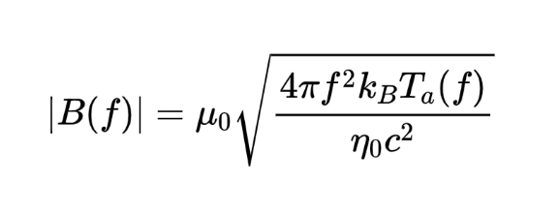
环境电磁波噪声
数据来源一: 国际通讯联盟ITU给出的无线电磁波噪声温度
数据来源二：用线圈在屏蔽/非屏蔽条件下实测得到的频谱
实测线圈按照匝数,线圈面积归一计算得到目前所用的线圈值
所用数据 | $$σ$$ | $$T$$
ITU 线C(超过全年99.5%时间)
ITU 线B(超过全年0.5%时间)
实测噪声谱
电磁波噪声温度与对应等效磁场幅度关系:

Slide 6
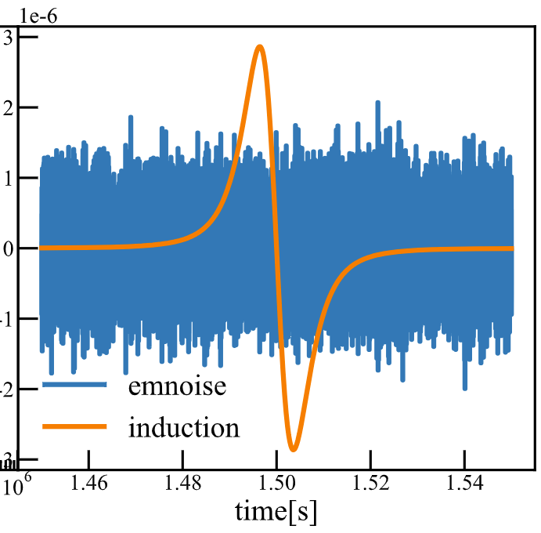
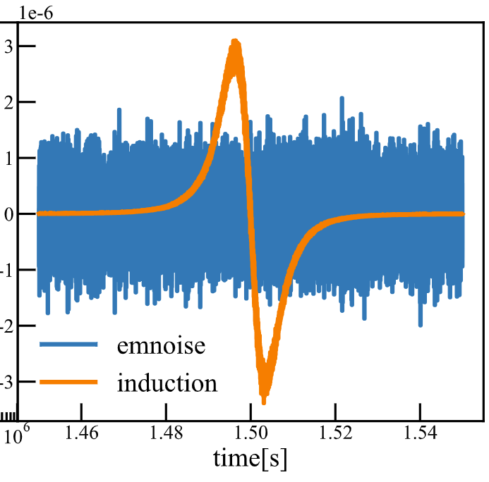
导轨振动
铁磁性样品正常感应电压波形: 积分值为0
考虑导轨振动后: 积分值不一定为0
振动对于信号的影响正比于样品的剩磁大小,以下分析均固定样品剩磁大小为1Gs

Slide 7
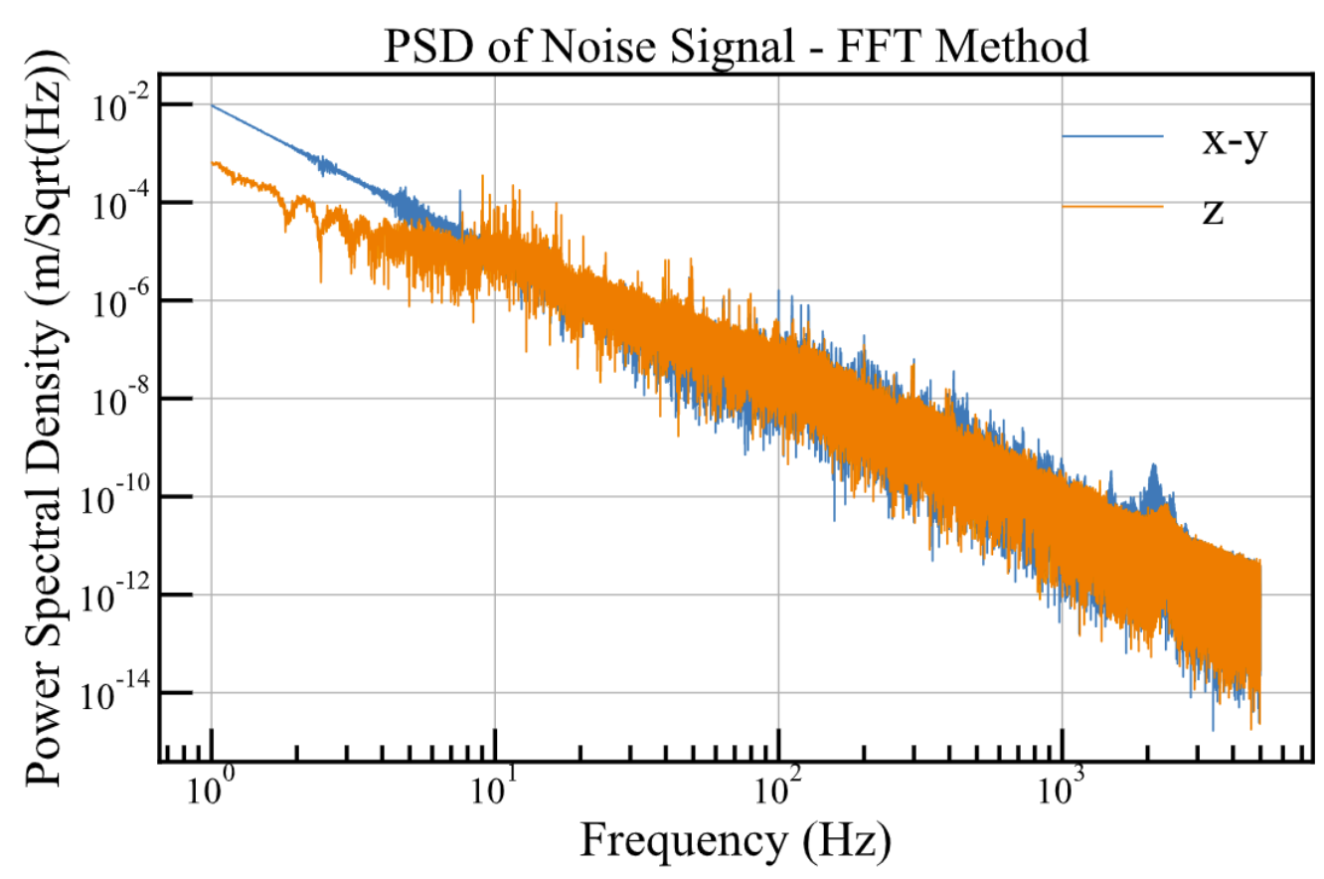
导轨振动
振动水平数据来源: 测量得到的近代物理系楼地面的振动频谱：此时RMS值为0.012mm
所用数据 | $$σ$$ | $$T$$
RMS = 30um
RMS = 50um
RMS = 100um
导轨产商给出的RMS参考值范围为: 0.100~0.03mm
模拟中将测量的地面频谱根据RMS值等效到导轨上,以作估计

Slide 8
主要影响因素一览
考虑做对感应线圈进行优化

Slide 9
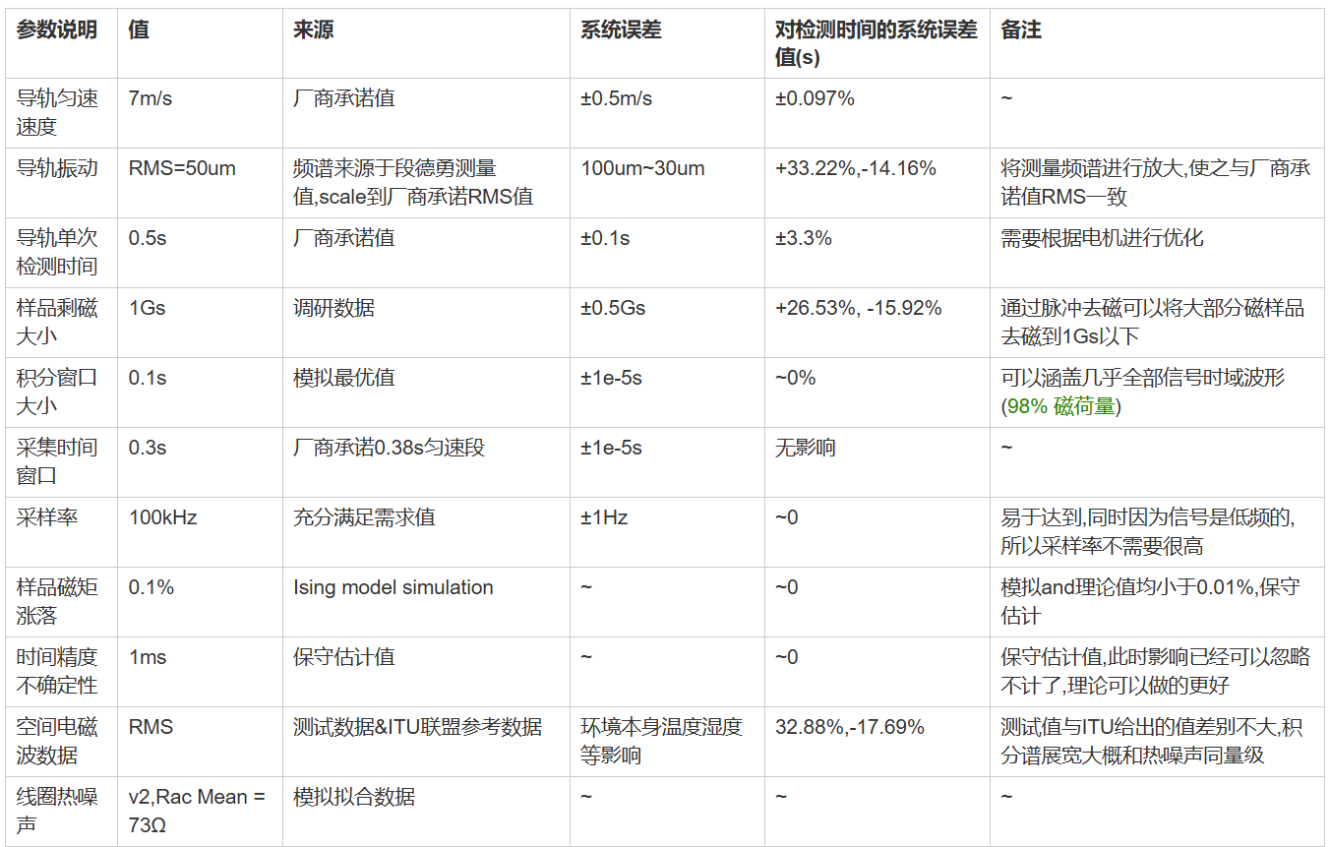
系统误差分析
考虑更好的去磁设备
考虑做磁屏蔽

Slide 10
Backups

Slide 11
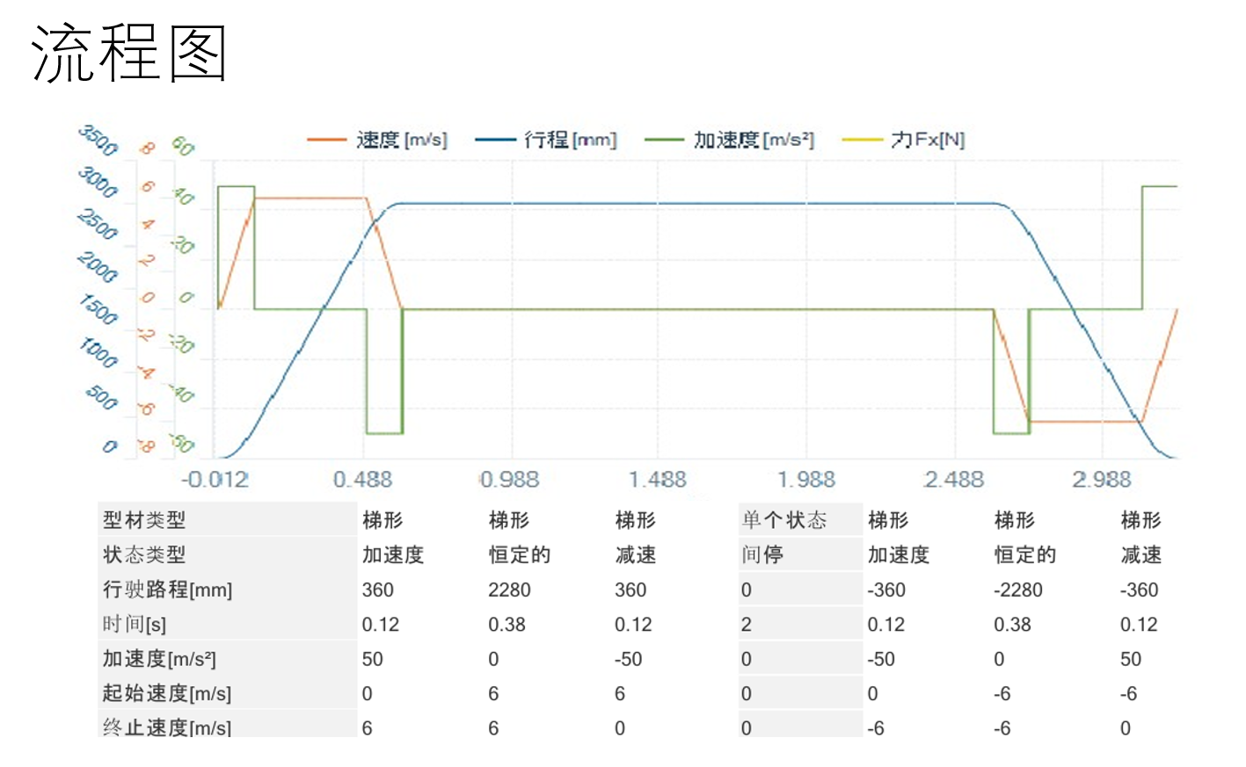
导轨选型与设计
关键参数 | 值
往复周期 | 最优0.5s
匀速时间 | 0.38s
振动水平 | RMS = 0.05mm
速度 | 6 m/s

